Slide 1
আজকের ক্লাসে সবাইকে স্বাগত

Slide 2
পরিচিতি
জাহানারা বেগম
সহকারী শিক্ষক
জেলা স্মরণী বালিকা উচ্চ বিদ্যালয়
কিশোরগঞ্জ সদর, কিশোরগঞ্জ।
jahanaraict02@gmail.com
শ্রেণি: অষ্টম
বিষয়: তথ্য ও যোগাযোগ প্রযুক্তি
সময়: ৫০ মিনিট
তারিখ: ০০/০৯/২০২০

Slide 3
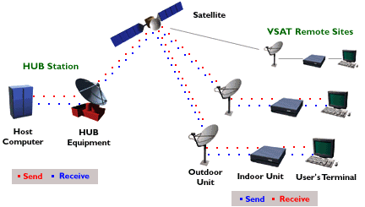
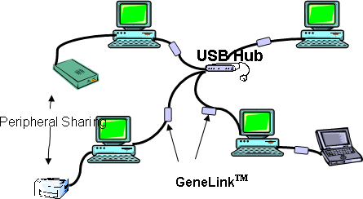
এক কম্পিউটার থেকে স্যাটেলাইটের মাধ্যমে অন্য কম্পিউটারে তথ্য আদান-প্রদান করছে।
কম্পিউটার গুলো সুনির্দিষ্ট ভাবে একে অপরের সাথে যুক্ত আছে।

Slide 4
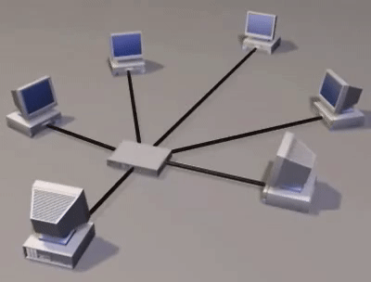
আজকের পাঠ
টপোলজি

Slide 5
শিখনফল
এই পাঠ শেষে শিক্ষার্থীরা…
১. টপোলজি কী তা বলতে পারবে;
২. টপোলজির প্রকারভেদ করতে পারবে;
৩. প্রত্যেক প্রকারের টপোলজির সচিত্র বর্ণনা করতে পারবে।

Slide 6
সংযুক্ত কম্পিউটারগুলোর অবস্থানের উপর ভিত্তি করে কম্পিউটার নেটওয়ার্ককে চার ভাগে ভাগ করা যায়-
PAN
(Personal Area Network)
LAN
(Local Area Network)
MAN
(Metropolitan Area Network)
WAN
(Wide Area Network)
লোকাল এরিয়া নেটওয়ার্কের অন্তর্গত কম্পিউটারগুলো সংযুক্ত করার জন্য যে ভিন্ন ভিন্ন পদ্ধতি ব্যবহার করা হয় তাকে নেটওয়ার্ক টপোলজি বলে।

Slide 7
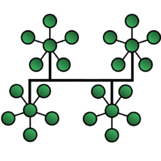
একক কাজ
টপলজি কাকে বলে?

Slide 8
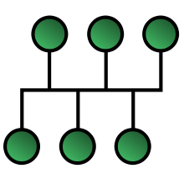
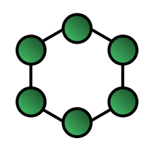
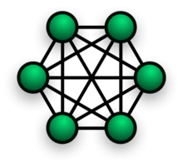
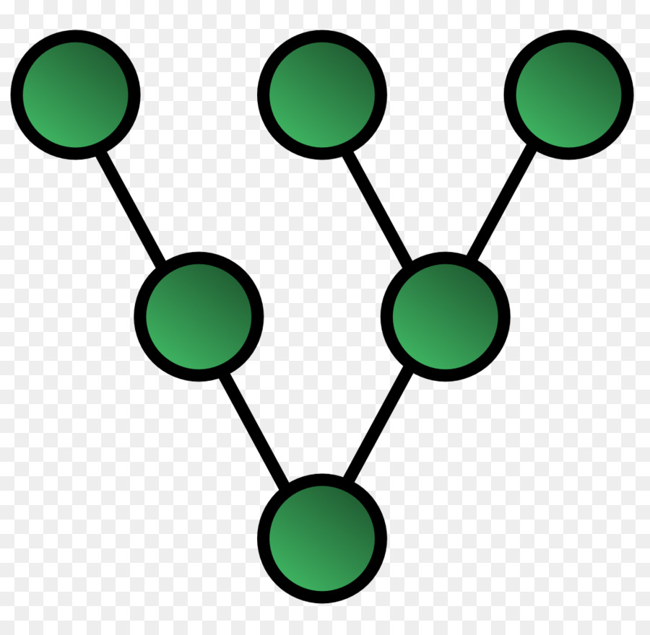
বিভিন্ন প্রকার টপোলজি
বাস টপোলজি
রিং টপোলজি
স্টার টপোলজি
ট্রি টপোলজি
মেশ টপোলজি

Slide 9
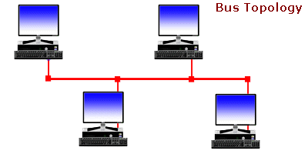
বাস টপোলজি
বাস টপোলজি (Bus Topology): যে টপোলজিতে একটি মূল ব্যাকবোন বা মূল লাইনের সাথে সবকটি কম্পিউটার সংযুক্ত থাকে তাকে বাস টপোলজি বলা হয়।

Slide 10
বাস টপোলজি
বাস টপোলজি এর সুবিধা-
এ টপোলজি ছোট আকারের নেটওয়ার্ক-এ ব্যবহার খুব সহজ।
এ সংগঠনে কোনো কম্পিউটার নষ্ট হয়ে গেলে সম্পূর্ন সিস্টেম নষ্ট হয় না।
বাস টপোলজি এর অসুবিধা-
ডেটা ট্রান্সমিশন-এ গতি কম।
মূল ক্যাবলে একটি মাত্র স্থানে ত্রুটি থাকলে পুরো নেটওয়ার্ক অচল করে দিতে পারে।

Slide 11
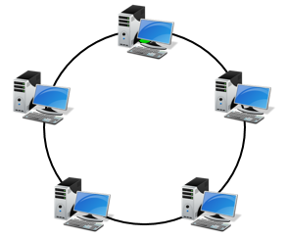
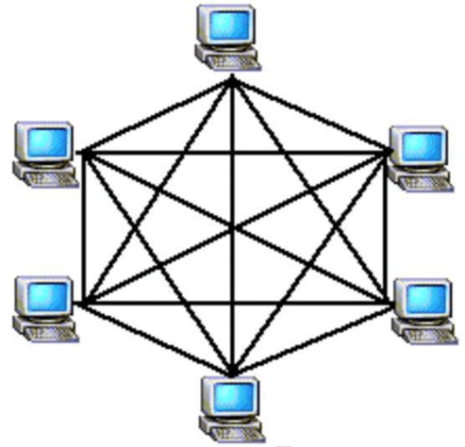
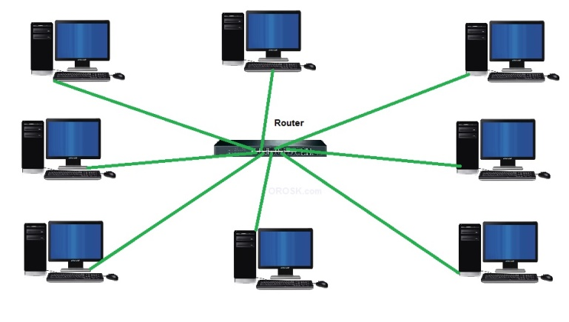
জোড়ায় কাজ
উপরে দেওয়া টপোলজিগুলির নাম লিখ?

Slide 12
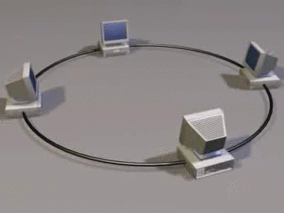
রিং টপোলজি
রিং টপোলজিতে (Ring Topology): প্রতিটি কম্পিউটার তার পার্শ্ববর্তী কম্পিউটারের সাথে সংযুক্ত থাকে। এ ব্যবস্থায় কোনো কেন্দ্রীয় কম্পিউটার থাকে না।

Slide 13
রিং টপোলজি
রিং টপোলজি ব্যবহারের সুবিধা-
এ পদ্ধতিতে কেন্দ্রীয় কোনো কম্পিউটার বা সার্ভারের প্রয়োজন হয় না।
এ নেটওয়ার্কে অবস্থিত প্রতিটি কম্পিউটারের গুরুত্ব সমান।
রিং টপোলজি ব্যবহারের অসুবিধা-
নেটওয়ার্কের একটিমাত্র কম্পিউটার সমস্যায় আক্রান্ত হলে পুরো নেটওয়ার্ক অচল হয়ে পড়ে।
রিং টপোলজির নেটওয়ার্ক-এ সমস্যা নিরূপণ বেশ জটিল।

Slide 14
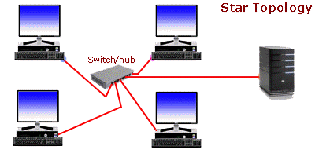
স্টার টপোলজি
স্টার টপোলজি (Star Topology): কোনো নেটওয়ার্কের সবগুলো কম্পিউটার যদি কেন্দ্রীয় হাব (Hub)/সুইচ (Switch)-এর সাথে যুক্ত থাকে, তাহলে সেটিকে বলে স্টার টপোলজি।

Slide 15
এক্ষেত্রে একটি কম্পিউটার কেন্দ্রীয় কম্পিউটারের মাধ্যমে তথ্য আদান প্রদান করে থাকে। স্টার টপোলজি তুলনামূলকভাবে একটি সহজ টপোলজি। কেউ যদি খুব তাড়াতাড়ি সহজে একটি নেটওয়ার্ক তৈরি করতে চায়, তাহলে সে স্টার টপোলজি ব্যবহার করবে।
স্টার টপোলজি

Slide 16
স্টার টপোলজি
স্টার টপোলজি ব্যবহারের সুবিধা-
এ সংগঠনে কোনো কম্পিউটার নষ্ট হয়ে গেলে বাকি নেটওয়ার্কের উপর কোনো প্রভাব পড়ে না।
খুব সহজে সমস্যায় আক্রান্ত কম্পিউটারটি সারিয়ে নেওয়া যায়।
স্টার টপোলজি ব্যবহারের অসুবিধা-
কেন্দ্রীয় অবস্থানে থাকা হাব/সুইচ-এ কোনো প্রকার সমস্যা হলে তা পুরো নেটওয়ার্ককে অকেজো করে দেয়।
কম্পিউটারের সংখ্যা বৃদ্ধি পেলে ডেটা ট্রান্সমিশনের হার হ্রাস পায়।

Slide 17
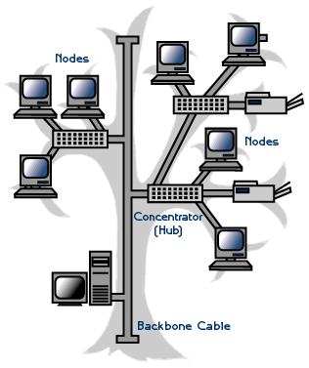
ট্রি টপোলজি
ট্রি টপোলজি (Tree Topology): যে টপোলজিতে কম্পিউটারগুলো পরস্পরের সাথে গাছের শাখা-প্রশাখার মতো বিন্যস্ত থাকে তাকে ট্রি টপোলজি বলে।

Slide 18
ট্রি টপোলজি
ট্রি টপোলজি ব্যবহারের সুবিধা-
অফিস ব্যবস্থাপনার ক্ষেত্রে এ নেটওয়ার্ক টপোলজি খুবই উপযোগী।
শাখা-প্রশাখা সৃষ্টির মাধ্যমে ট্রি টপোলজির নেটওয়ার্ক সম্প্রসারণ করা সহজ।
নতুন কোনো সংযোগ বাদ দিলে নেটওয়ার্ক এর স্বাভাবিক কাজকর্মের কোনো অসুবিধা হয় না।
ট্রি টপোলজি ব্যবহারের অসুবিধা-
এ টপোলজি কিছুটা জটিল।
রুট বা সার্ভার কম্পিউটারে ত্রুটি দেখা দিলে ট্রি টপোলজিটি অচল হয়ে যায়।

Slide 19
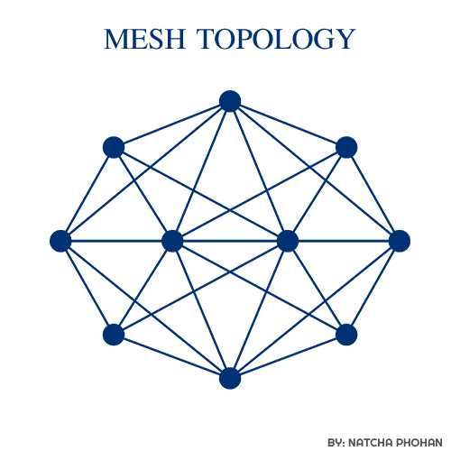
মেশ টপোলজি
মেশ টপোলজি (Mesh Topology): যদি কোনো নেটওয়ার্কে ডিভাইস বা কম্পিউটারগুলোর মধ্যে অতিরিক্ত সংযোগ থাকে তাহলে তাকে বলা হয় মেশ টপোলজি।

Slide 20
মেশ টপোলজি
মেশ টপোলজি ব্যবহারের সুবিধা-
সহজে নেটওয়ার্ক-এ খুব বড় ধরনের সমস্যা সৃষ্টি হয় না।
নেটওয়র্কের সমস্যা খুব সহজে সমাধান করা যায়।
ডেটা ট্রান্সমিশন দ্রুতগতিতে হয়ে থাকে।
মেশ টপোলজি ব্যবহারের অসুবিধা-
এ টপোলজিতে নেটওয়ার্ক ইন্সটলেশন ও কনফিগারেশন বেশ জটিল।
নেটওয়র্কে অতিরিক্ত নোড স্থাপন করতে হয় বিধায় এতে খরচ বেড়ে যায়।

Slide 21
দলগত কাজ
কোন টপোলজিতে সবগুলো কম্পিউটার হাব/সুইচ এর সাথে যুক্ত থাকে? ব্যাখ্যা কর।

Slide 22
মূল্যায়ন
‘হাব’ লাগে কোন টপোলজিতে?
স্টার টপোলজিতে
কোন টপোলজিতে ‘ব্যাকবোন’ বিদ্যমান?
বাস টপোলজি
কোন টপোলজি দেখতে বৃত্তাকার?
রিং টপোলজি

Slide 23
মূল্যায়ন
স্টার টপোলজির নেটওয়ার্ক কখন অচল হয়?
কেন্দ্রীয় হাব নষ্ট হলে
দ্রুত ও সহজে নেটওয়ার্ক স্থাপন করতে ব্যবহৃত হয়-
স্টার টপোলজি
অনেকগুলো স্টার টপোলজির সমষ্টি কোনটি?
ট্রি টপোলজি

Slide 24
বাড়ির কাজ
তোমাদের বিদ্যালয়ে ১০ টি কম্পিউটার আছে । এখানে কোন টপোলজির ব্যবহার সুবিধাজনক ব্যাখ্যা কর ।

Slide 25
ধন্যবাদ সবাইকে

